Slide 1
圆中的比例线段习题课
例1. ⊙O的两条弦AB,CD交于点P,若
PA=8cm,PB=18cm,CD=25cm,求CD被点P分成的两段的长.
D
A
P
C
B

Slide 2

例2.为测量金属材料的硬度,用一定压力把一个高强度钢珠压向该种材料的表面.在材料表面留下一个凹坑的直径即可比对得出材料的硬度.现测得凹坑直径为10mm,凹坑深度为1mm,求所用钢珠的直径.
D
O
A
M
B
C

Slide 3

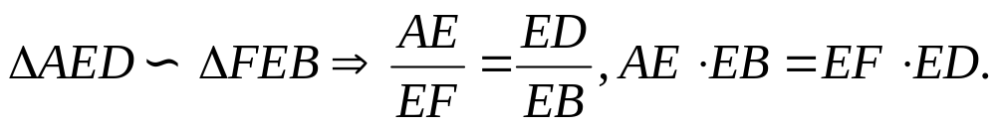
例3.如图,AB是⊙O的直径,M为圆上一点,MF⊥AB,垂足为E,点C为⊙O上任一点,AC,EM交于点D,BC交DE于点F.求证:EM²=ED·EF.
D
C
M
F
A
O
E
B
G

Slide 4
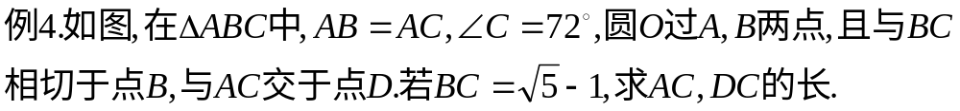

A
O
D
B
C

Slide 5



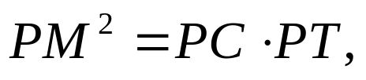




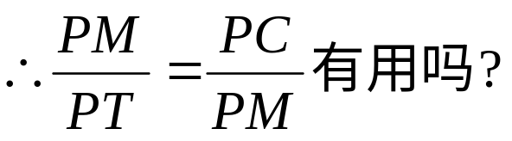
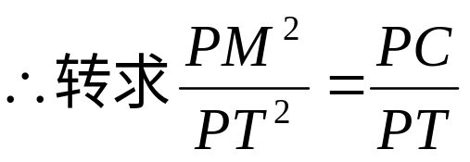
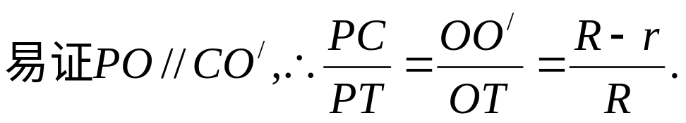
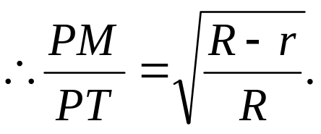
例5.如图,两圆⊙O, ⊙O/ 内切于点T,点P为外圆⊙O上任意一点,PM与内圆⊙O/ 切于点M,求证:PM:PT为定值.
分析:(1)PM:PT用什么表示才能为定值?(2)PM与PT之间有明显的比例关系吗?如何用这个比例关系?

Slide 6









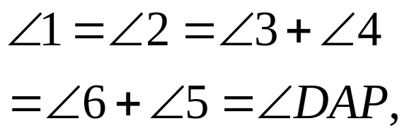



例6.如图,PA切⊙O于A点,M为劣弧BC的中点,割线PBC交AM于D点.求证:PD² =PB·PC.
分析:PA² =PB·PC,所以想办法证明PA=PD.

Slide 7




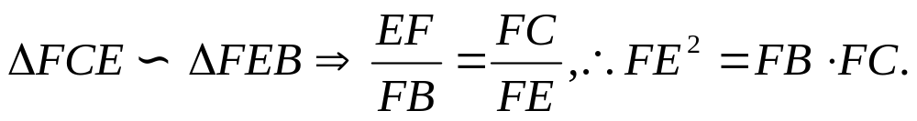
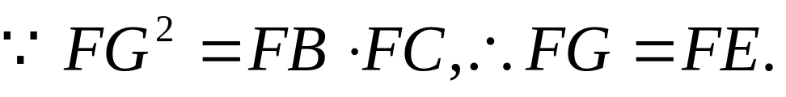
例7.如图,已知延长AB,CD交圆外一点E,过E作AD的平行线交CB的延长线于F,从F作圆的切线FG,G为切点,求证:FG=FE.

Slide 8







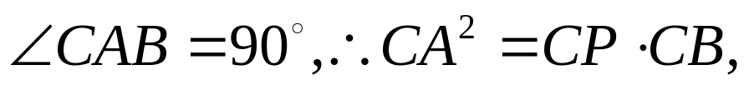
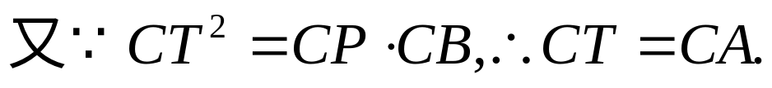
例8.如图, ⊙O与⊙O/ 外切于点P,一条外公切线分别切两圆于点A,B ,AC为⊙O的直径,从C引⊙O/ 的切线CT,切点为T,求证:CT=CA.

